Slide 1
Особенности подготовки ВПР ПО ИНФОРМАТИКЕ Разбор заданий, вызвавших наибольшие затруднения
Галиахметов Альберт Бурханович, учитель информатики МАОУ СОШ №3 ЗАТО Межгорье

Slide 2

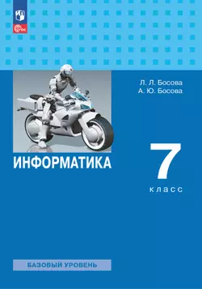

Назначение и цели ВПР
Всероссийские проверочные работы (ВПР) проводятся
для мониторинга уровня подготовки обучающихся в
соответствии с требованиями ФГОС и ФОП ООО.
Назначение ВПР по информатике — оценить качество общеобразовательной подготовки
учащихся 7 и 8 классов.
Результаты ВПР могут быть использованы:
образовательными организациями — для совершенствования методики преподавания;
муниципальными и региональными органами
управления образованием — для анализа состояния системы образования и формирования программ её развития.

Slide 3
ВПР пишут 2 урока не более 45 минут каждый
работа состоит из 2 частей: теоретической и практической
7 класс: 15 заданий
1-12 теоретическая часть
13-15 практическая часть

Slide 4


Составляющие готовности к сдаче ВПР
Информационная — знание правил поведения на ВПР, формата заданий,
требований к оформлению ответов.
Предметная (содержательная) — владение теоретическим материалом и умение решать типовые задачи.
Психологическая — уверенность в своих силах, умение справляться со стрессом.

Slide 5
ВПР пишут 2 урока не более 45 минут каждый
работа состоит из 2 частей: теоретической и практической
8 класс: 12 заданий
1-10 теоретическая часть
11-12 практическая часть

Slide 6
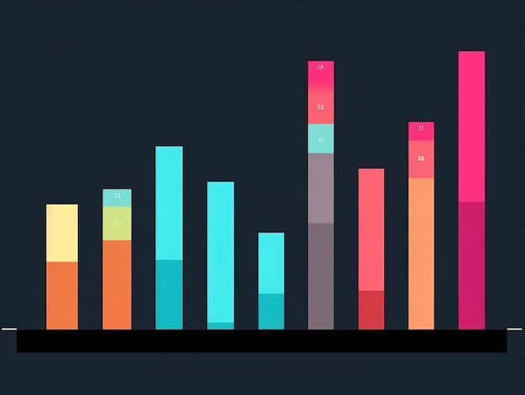
Анализ типичных ошибок
Частые ошибки учеников:
системы счисления (перевод чисел);
построение таблиц истинности;
работа с алгоритмами и блок-схемами;
ошибки в оформлении ответов
(особенно в части 2).

Slide 7
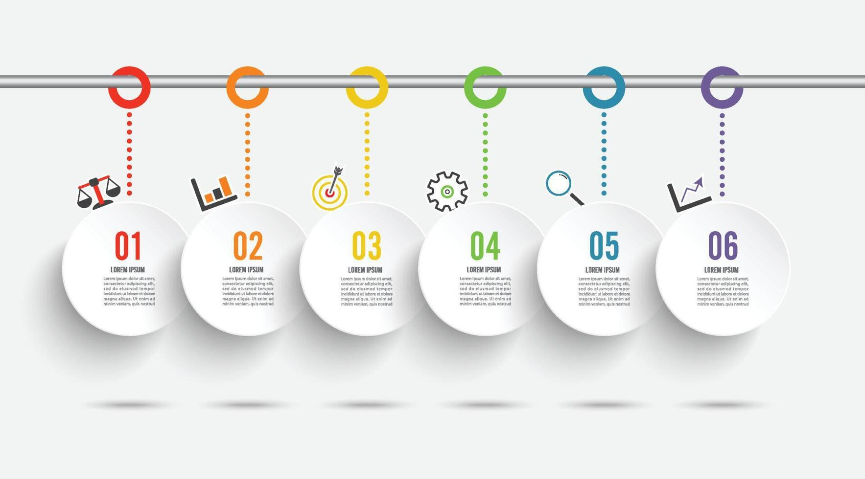
Этапы подготовки: Анализ типичных ошибок. Поэтапное освоение тем. Регулярные тренировки. Использование электронных ресурсов. Пробные ВПР. Психологическая подготовка.
Пошаговый план подготовки

Slide 8
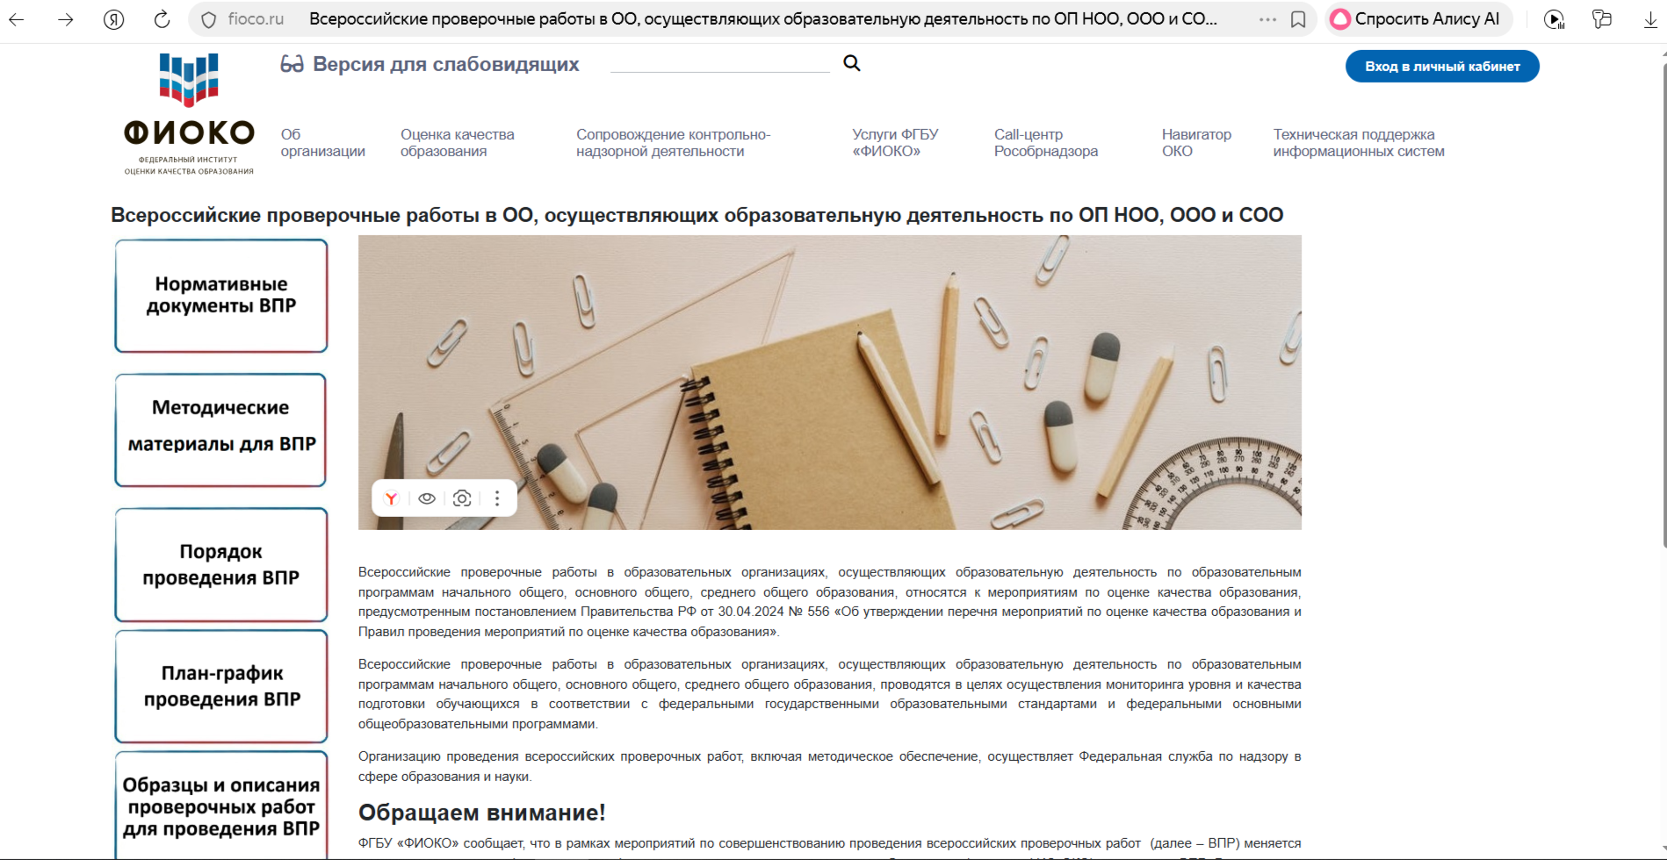
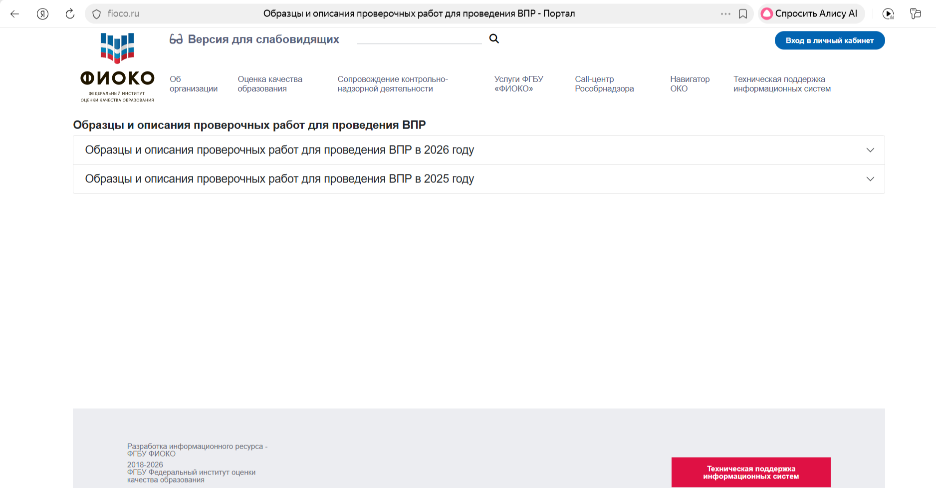
Электронные ресурсы для подготовки
«Российская электронная школа» (РЭШ);
«Яндекс Учебник»;
«Решу ВПР»;
тренажёры по алгоритмизации (Кумир, Scratch);
интерактивные тесты по кодированию информации.

Slide 9
Пробные ВПР: организация и анализ
Как проводить пробные ВПР:
в условиях, приближённых к реальным (время, оборудование);
разбор результатов по критериям оценивания;
индивидуальная работа с учениками по ошибкам.

Slide 10

Психологическая подготовка учеников
Советы для учеников:
ВПР — это не экзамен, а проверка знаний.
Учимся распределять время (тайминг).
Не паниковать при сложных заданиях.
Проверять ответы.
Для учителя:
мотивация через успех (разбираем лёгкие задания первыми);
игровые формы тренировки.

Slide 11

Разбор заданий, вызвавших наибольшие затруднения

Slide 12
Затруднения в 7 классе
Задание 8 (7 класс): расчёт информационного объёма
Пример задания:
Текст составлен с использованием алфавита мощностью 64 символа и содержит 100 символов. Каков информационный объём текста в битах?
Типичные ошибки:
путают мощность алфавита и информационный вес одного символа;
забывают умножить на количество символов;
используют неправильную формулу.
Формула: N=2i, где N — мощность алфавита, i — информационный вес символа.

Slide 13
Решение задания 8
Пошаговое решение:
Находим информационный вес одного символа: 64=2i → i=6 бит.
Вычисляем информационный объём всего текста: I=K⋅i=100⋅6=600 бит.
Ответ: 600 бит.
Рекомендации:
тренировать перевод мощности алфавита в биты;
отрабатывать умножение на количество символов.

Slide 14
Задание 15 (7 класс): работа с графическим редактором
Пример задания:
Создайте изображение размером 300×200 пикселей, содержащее:
прямоугольник 200×100 пикселей с синей заливкой и красной границей;
внутри него — жёлтый круг диаметром 50 пикселей;
надпись «Информатика» чёрным шрифтом Arial 16 pt.
Типичные ошибки:
не соблюдают размеры фигур;
путают цвет заливки и границы;
не выравнивают элементы.

Slide 15
Методика отработки задания 15
Пошаговый алгоритм:
Создать холст заданного размера.
Использовать инструменты точного задания размеров.
Проверять цвета через палитру.
Выравнивать элементы по направляющим.
Инструменты:
графические редакторы (Paint, GIMP, Adobe Photoshop);
онлайн-тренажёры для работы с графикой.

Slide 16
Задание 12 (7 класс): форматирование текста
Пример задания:
Определите параметры форматирования выделенного абзаца:
тип шрифта;
размер шрифта;
начертание (жирный/курсив);
выравнивание;
междустрочный интервал.
Типичные ошибки:
путают полужирное и курсивное начертание;
не различают выравнивание по левому краю и по ширине.

Slide 17
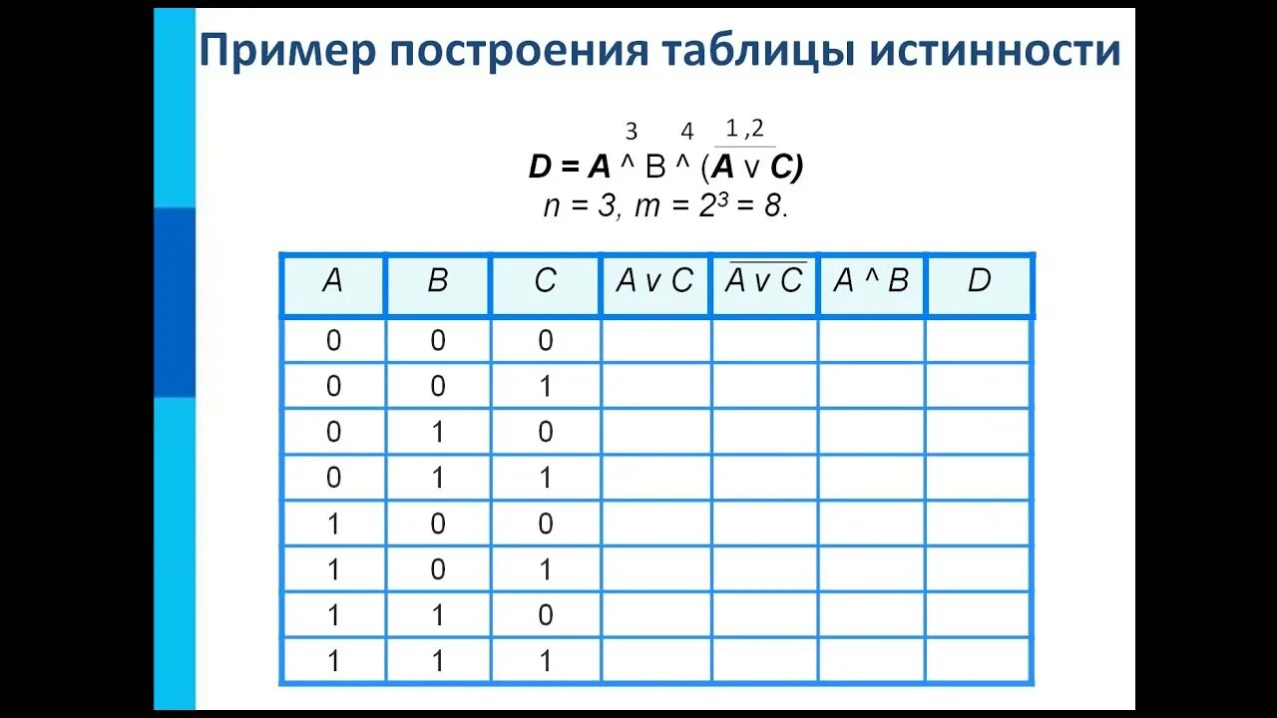
Задание 10 (8 класс): таблицы истинности
Пример задания:
Постройте таблицу истинности для логического выражения: (A∨B)∧¬C
Типичные ошибки:
неправильный порядок выполнения операций;
ошибки в вычислении отрицания;
пропуск комбинаций значений переменных.
Порядок действий:
Определить количество строк (23=8).
Записать все комбинации значений A, B, C.
Вычислить промежуточные значения.

Slide 18
Задание 12 (8 класс): программирование для «Робота»
Пример задания:
Напишите алгоритм для Робота, который закрашивает все клетки над горизонтальной стеной неизвестной длины. Робот находится в произвольной клетке над стеной.
Типичные ошибки:
бесконечный цикл из‑за неверного условия;
робот выходит за границы поля;
не все клетки закрашиваются.

Slide 19
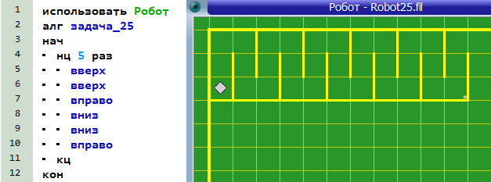

Решение задания 12
Правильное решение (на псевдокоде):
нц пока снизу стена
закрасить
вправо
кц
закрасить // последняя клетка
Пояснения:
цикл выполняется, пока под Роботом есть стена;
на каждом шаге Робот закрашивает текущую клетку и двигается вправо;
последняя клетка закрашивается отдельно после выхода из цикла.

Slide 20
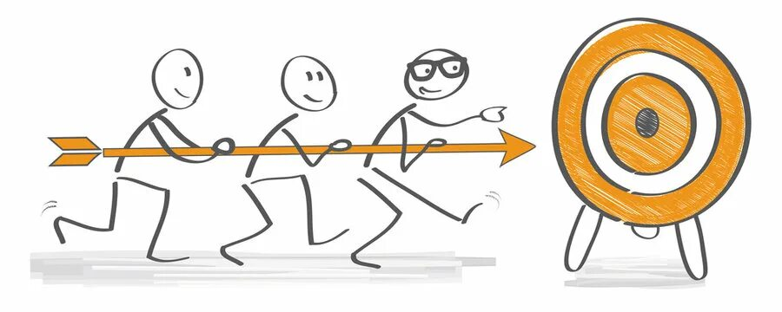
Заключение
Ключевые выводы:
подготовка к ВПР — системный процесс;
важно сочетать теорию и практику;
электронные ресурсы и пробные работы повышают результат;
психологическая подготовка снижает стресс.
Призыв к действию:
внедряйте поэтапную подготовку;
используйте пробные ВПР для диагностики.

Slide 21
Спасибо за внимание!
Готов ответить на ваши вопросы.

